Slide 1
廉江市2024年粤东粤西粤北初中教师全员轮训
人工智能
生成式教学设计实践训练
廉江市青平中学 曹悦
2024.01

Slide 2
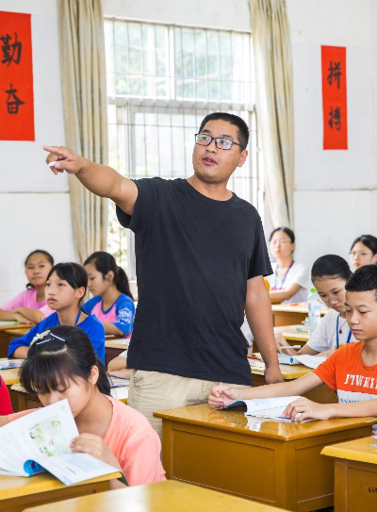
廉江市青平中学信息技术教师
广东省初中信息技术教研基地湛江基地学校（廉江）负责人
湛江市初中信息技术兼职教研员
湛江市国家课程数字教材应用研训专家团队成员
湛江市乐橙计算思维教研工作室主持人
北京师范大学计算思维教育研究中心计算思维课程核心开发成员
广东省高等教育学会服务海岛基础教育高质量发展研究分会理事
江西省九江学院基础教育研究所兼职研究员
马云基金会2020乡村教师获奖教师
参与北京市重点课题一项，主持或参与省级课题三项，市级课
题二项，县级课题二项

Slide 3
目录
1
AIGC的软件工具
2
AIGC的使用技巧
3
AIGC的实例解析
4
AIGC的实战训练

Slide 4
PART
1
AIGC的软件工具

Slide 5
教师为什么要学习AIGC技术？

Slide 6
个性教学资源，提高教学效率
辅助教学工作，快速完成任务
整合信息，支持工作与生活
促进教师专业发展，提升能力
生成式人工智能——AIGC（Artificial Intelligence Generated Content），是指基于生成对抗网络、大型预训练模型等人工智能的技术方法，通过已有数据的学习和识别，以适当的泛化能力生成相关内容的技术。
1
2
3
4

Slide 7
支持行业组织、企业、教育和科研机构、公共文化机构、有关专业机构等在生成式人工智能技术创新、数据资源建设、转化应用、风险防范等方面开展协作。
教育者需要探索如何将生成式人工智能作为中小学信息科技教育的重要内容，让学生不仅可以体验生成式人工智能的特点、功能、优势和限制，还可以收集数据、训练人工智能模型，深度学习算法和人工智能应用，从而体悟人工智能的有限性和应用边界。同时，各地教研部门可以有针对性地加强以生成式人工智能为主题的教学教研，加强对中小学教师人工智能应用、人工智能伦理规范等主题的培训，为生成式人工智能进入课堂做好充足准备。（中国教育报 2023.09.22）
2023年11月24日 工业和信息化部

Slide 8
淘宝问问
光速写作

Slide 9
PART
2
AIGC的使用技巧

Slide 10
文本生成
图像生成
人工智能文本生成是使用人工智能(AI)算法和模型来生成模仿人类书写内容的文本。
人工智能(AI)可用于生成非人类艺术家作品的图像。如阿里通义的通义万相。
类
型
语言生成
视频生成
AIGC的音频生成技术可以分为两类，分别是文本到语音合成和语音克隆。如AI孙燕姿。
AIGC已被用于视频剪辑处理以生成预告片和宣传视频。如剪影的AI自动生成视频技术。

Slide 11
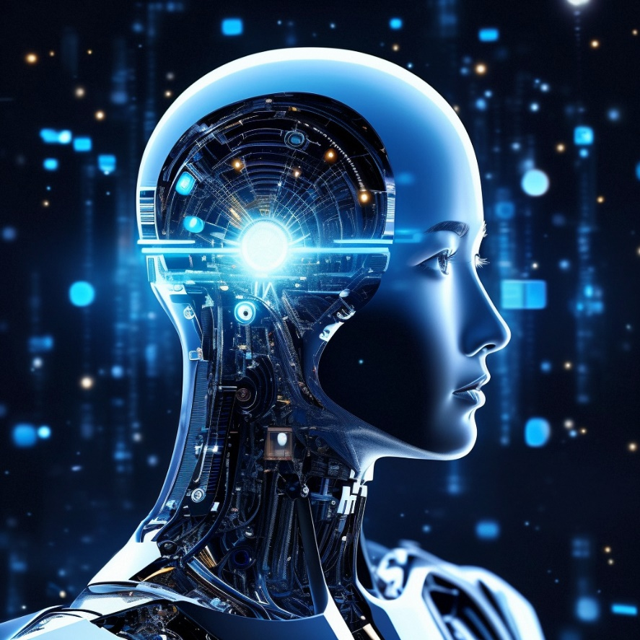
AIGC 生成式人工智能的使用技巧
提示词 Prompt skill
是指用户设计提供给生成式人工智能大模型的一段文字或文本的技能AIGC根据这些文本生成回应的内容。

Slide 12
角色
角色
你是一位全国教师教学能力比赛一等奖获得者，我是一名【中学音乐】教师，请你结合《义务教育信息技术课程标准（2022年版）》中的最新
理念，帮我设计部编版七年级第九课《互联网连接》的教学设计，给出教学目标、教学内容、教学活动组织、教学策略、运用信息技术促进教学、课堂练习等，并进一步给出详细说明。
任务
要求
条件
说明

Slide 13
角色
任务
要求
说明
幼儿园老师
初中语文老师
高中物理教师
科学家
设计师
律师
画家
大学校长
作家
工程师
研究
计划
展示
故事
润色
代码
写出
画出
批改
编辑
PPT
教学设计
电子表格
总结
论文
教学计划
报告
图表
图像
Python代码
2000字
用Markdown格式
请一步步思考
给出进一步改进意见
更详细的描述
用表格输出
参考文献
有哪些可提供选择的
给出修改意见
01
02
03
04

Slide 14
PART
3
AIGC的案例解析

Slide 15
编写教学设计思路
假如你是全国教师教学能力比赛一等奖获得者，请你告诉我，参加全国教师教学能力大赛，采用哪些教学方法比较容易获奖，请结合《XXXX》课程的教学举例​说明，并提供教学设计的基本思路。
请尝试使用淘宝问问，输入上述提示词，生成一份教学设计思路。

Slide 16
编写规定模式的教学设计
你是一位计算思维和PBL教学的专家，也是一位跨学科主题教学的高手教师，请根据我的教学内容及需求，生成有详细教师操作说明的教学设计，请按以下格式要求： 一、课程内容分析
二、学生学情分析
三、课前学案
1）课前学案须根据教学内容，从学生学习目标，学习方法，预习内容等方面生成。
2）生成课程教学内容思维导图
四、必须根据以下数据生成教学设计：
1)教学目标，根据课程教学内容，按信息意识、计算思维、数字化学习与创新、信息社会责任四个方面进行撰写。
2)教学重难点
3)教学过程：教学为40分钟，包含：情境引导，任务构建，团队实践，优化迭代，拓展评价这几个环节，在任务构建和团队实践环节中可以引导学生使用某种生成式人工智能软件的进行辅助学习的融合操作；每个环节分点详细描述教师操作及教学意图，写明学生的操作。
五、课后作业
六、教学策略，根据学生的学习情况进行分析，要使用生成式人工智能技术，要进行跨学科学习。

Slide 17
在提示词设计中增加有关教学策略的描述:角色扮演
1.假如你是著名的科学家爱因斯坦，我是中学生，请用对话的方式讨论科学到底是什么。
2.假如你是古代著名诗人李白，我是一名小学生，请用对话的方式教会我学习诗词和韵律。
请尝试使用淘宝问问，输入上述提示词，生成一份教学设计思路。

Slide 18
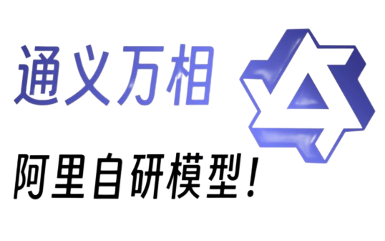
提示词1
两位中国初中学生，面带微笑，在悠闲地弹着钢琴。
提示词2
帮我生成一张图片，内容是李白作诗

Slide 19
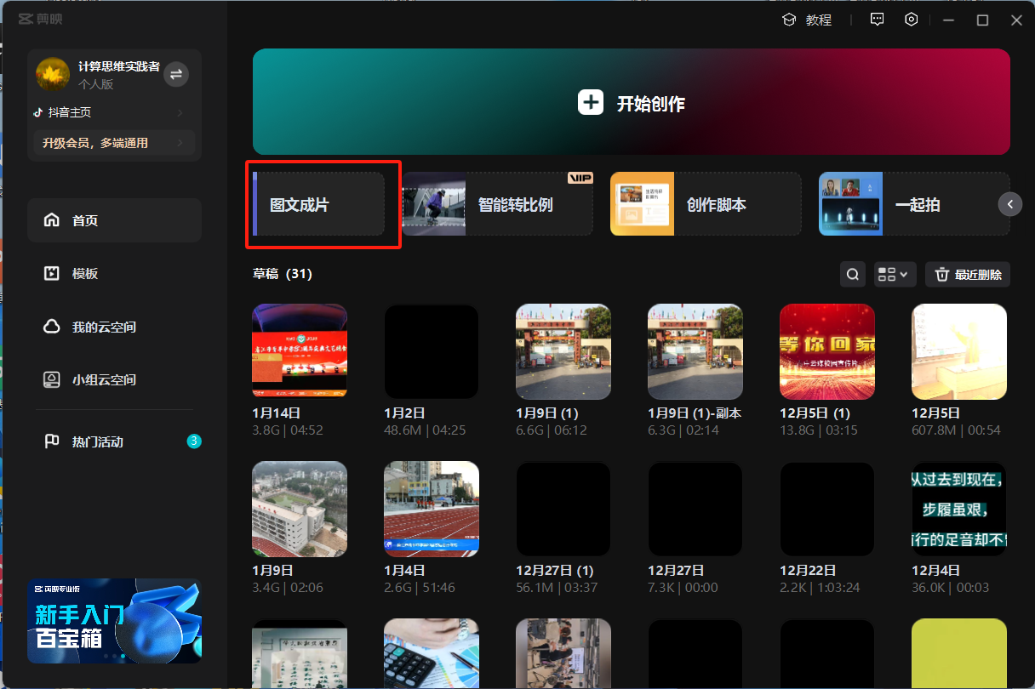
生成视频
输入图文，自动生成视频。

Slide 20
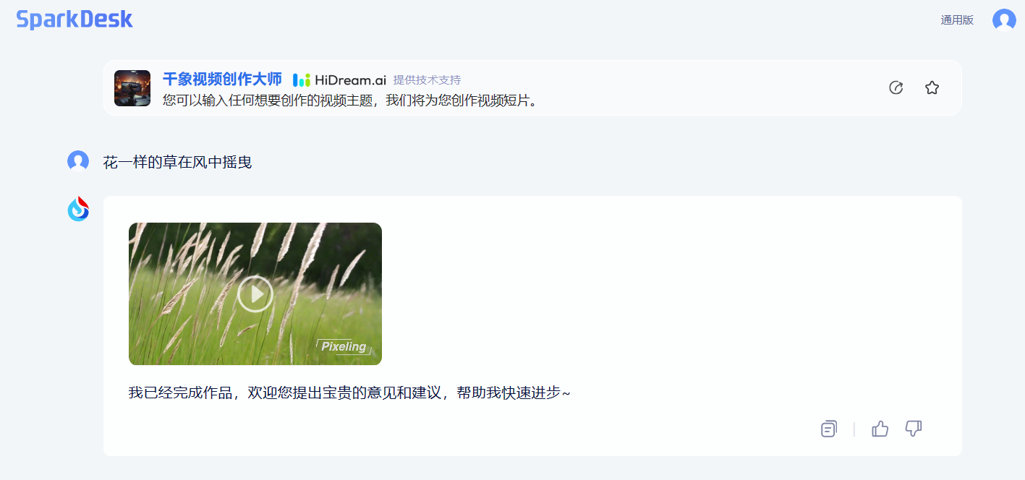
生成视频
输入描述的文字，自动生成视频。

Slide 21
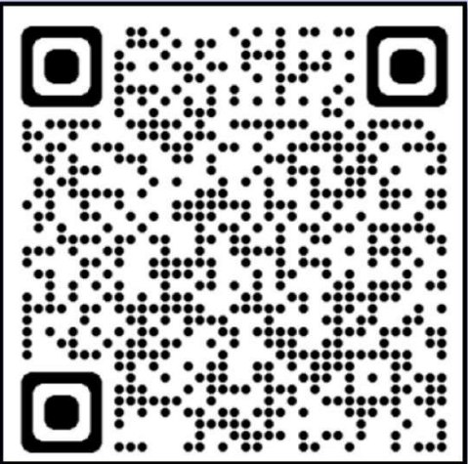
中小学教学工作常用的提示语参考

Slide 22
PART
4
AIGC的实战训练

Slide 23
课程作业
教师在一项工作结束时，需要进行年度工作总结，评估过去一项的教学工作成绩和不足，并为下一项的工作规划提供指导。
提示词：
我是XXX学校的XXX年级XXX学科教师，请帮助我撰写年终总结，总结过去的教育教学工作，突出成绩和不足，为下一年的工作做好准备。要求：
1.回顾：总结过去教学工作成绩和不足，突出重点。我这要从事的工作是：【填写自己的主要工作】
2.分析：分析成绩和不足的原因，并提出改进措施。
3.规划：为下一年的工作制定具体的计划和目标。
4.总结：对整个工作进行总结，并展望未来。
请将结果保存，并上传至微信群

Slide 24
这是一个变化的时代
建设生成式人工智能教育新体系
1、顶层设计:制定学校应用生成式人工智能的管理办法
2、教师培训:提升全体教师运用生成式人工智能辅助教学技能
3、教学研究: 探索生成式人工智能支持下的教学改革发展规律
4、整体变革:适应人工智能发展对未来人才培养方式的挑战

Slide 25
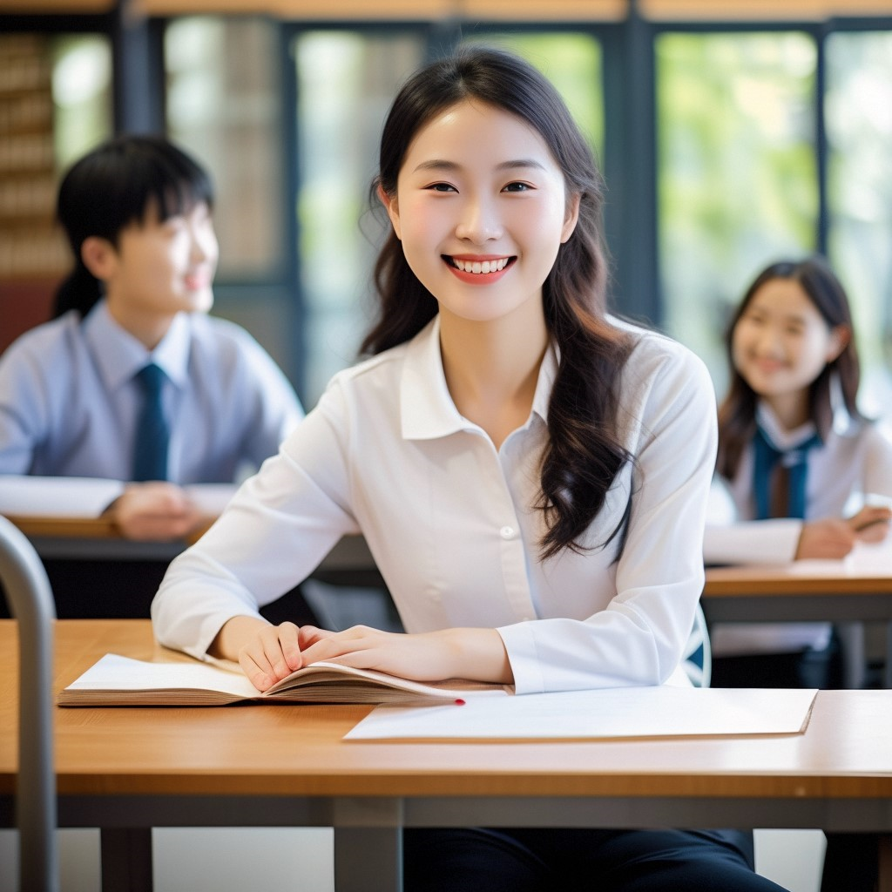
廉江市2024年粤东粤西粤北初中教师全员轮训
感谢
大家的聆听

